Slide 1
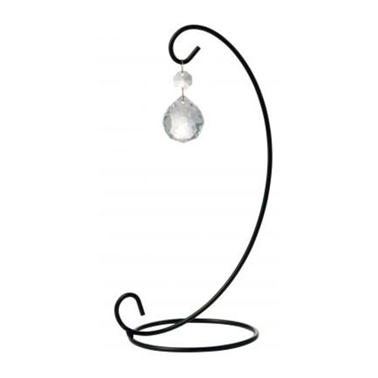
【提案書】
プリズムサンキャッチャー
特徴
窓辺に飾って美しいレインボープリズムを楽しめるプリズムサンキャッチャーです。アイテム自体も非常に可愛らしいデザインで、イベント等での景品用や特典用などにもおすすめです。
納期
納期スペース
仕様
素材：ハンキングスタンド/スチール クリスタルチャーム/ガラス
サイズ：ハンキングスタンド/約12×10×24cm クリスタルチャーム/直径約3cm
包装：化粧箱入り
お見積
お見積りスペース

